Slide 1
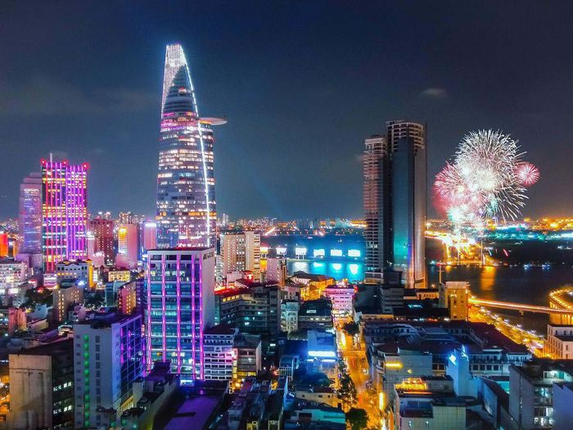
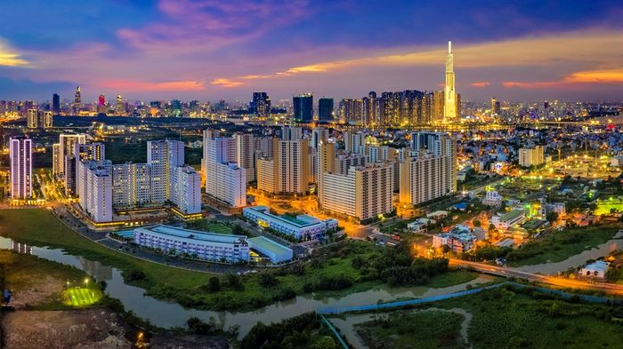
LUẬT PHÁT TRIỂN ĐÔ THỊ
SỐ 18/2026/QH16

Slide 2
Thông tin nổi bật của Luật
1
Quốc hội khóa XVI thông qua ngày 24/8/2026
2
Cấu trúc gồm 05 Chương – 66 Điều
3
Có hiệu lực thi hành từ 01/10/2026
4
Chính sách ưu đãi thuế đặc thù áp dụng từ năm 2027

Slide 3



Mục tiêu và chính sách
Phân quyền mạnh hơn - Gỡ bỏ điểm nghẽn - Huy động tối đa nguồn lực - Tạo động lực phát triển mới
CƠ CHẾ THÍ ĐIỂM
KHUNG THỂ CHẾ
ỔN ĐỊNH DÀI HẠN

Slide 4

Các nhóm chính sách đột phá
Tổ chức bộ máy và Công vụ
Tăng quyền tự chủ cho Thành phố
Chủ động về biên chế, nhân sự và chính sách thu nhập.
Cho phép thí điểm các cơ chế, chính sách mới
1

Slide 5

Các nhóm chính sách đột phá (tt)
Quy hoạch và Phát triển đô thị
Lập một Quy hoạch tổng thể
Khai thác không gian ngầm – tầm thấp – tầm cao
Phát triển đô thị theo mô hình TOD
Đẩy mạnh nhà ở xã hội
2

Slide 6

Các nhóm chính sách đột phá (tt)
Phát triển kinh tế
Phát triển khu thương mại tự do
Huy động vốn bằng trái phiếu đô thị, trái phiếu dự án
Thúc đẩy các dịch vụ tài chính thế hệ mới
3

Slide 7


Các nhóm chính sách đột phá (tt)
Văn Hóa – Giáo Dục – Y Tế
Khuyến khích kinh tế ban đêm
Mở rộng quyền chủ động về giáo dục, đào tạo
Phát triển y tế kỹ thuật cao
Tăng cường quản lý an toàn thực phẩm liên vùng
4

Slide 8

Các nhóm chính sách đột phá (tt)
Khoa học, công nghệ & Chuyển đổi số
Phát triển đô thị khoa học – công nghệ – đổi mới sáng tạo
Thử nghiệm công nghệ mới theo cơ chế Sandbox
Khuyến khích AI, dữ liệu lớn và mô hình kinh doanh số
5

Slide 9

Các nhóm chính sách đột phá (tt)
Nguồn lực phát triển
Tăng quyền chủ động về tài chính – ngân sách – đầu tư
Chủ động bố trí và khai thác nguồn lực đất đai
Tháo gỡ khó khăn, vướng mắc cho các dự án
6

Slide 10

Các nhóm chính sách đột phá (tt)
Liên kết & Phát triển vùng
Tăng cường vai trò điều phối vùng
Phát triển các đô thị liên kết vùng
Gắn phát triển đô thị với bảo vệ môi trường và ứng phó biến đổi khí hậu
7

Slide 11





Những điểm đáng chú ý
TOD: Phát triển đô thị gắn với giao thông công cộng
SANDBOX: Thử nghiệm có kiểm soát công nghệ và mô hình kinh doanh mới
KHÔNG GIAN ĐÔ THỊ MỚI: Khai thác không gian ngầm, tầm thấp và tầm cao
LIÊN KẾT VÙNG: Tăng kết nối hạ tầng, kinh tế và nguồn lực giữa các địa phương
TRÁCH NHIỆM GIẢI TRÌNH: Phân quyền đi đôi với giám sát, thanh tra và kiểm soát quyền lực

Slide 12




Các thông điệp chính
Luật Phát triển đô thị tạo khung pháp lý mới để huy động nguồn lực, thúc đẩy đổi mới sáng tạo và nâng cao năng lực cạnh tranh của đô thị
PHÂN QUYỀN MẠNH HƠN
NGUỒN LỰC LỚN HƠN
ĐỔI MỚI NHANH HƠN
PHÁT TRIỂN BỀN VỮNG HƠN

Slide 13
Trân trọng cảm ơn
167 Pasteur, Phường Xuân Hòa, Thành Phố Hồ Chí Minh

